Slide 1
JavaVip零基础班_蓝桥老师
第十三节 CSS过渡

Slide 2
CSS3 transition 属性
css3的transition允许css的属性值再一定的时间内平滑的
过渡.这种效果可以在鼠标单击.获得焦点,被点击或对任何
元素改变中触发,并平滑的以动画效果改变css的属性值.

Slide 3
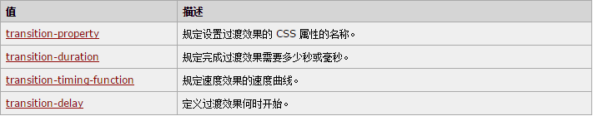
定义和用法
transition 属性是一个简写属性，用于设置四个过渡属性：
transition-property
transition-duration
transition-timing-function
transition-delay

Slide 4
定义和用法
如果单独声明transition属性的话会变的非常密集,特别是添加浏览器私有属性.
值得庆幸的是transition属性可以像border,padding,margin一样将四个子属性结合在一起.
规则如下:
  transition:过渡属性 过渡时间 过渡动画函数 过渡延迟时间;

Slide 5
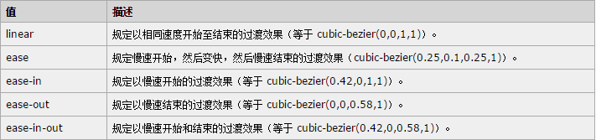
transition-timing-function 属性
transition-timing-function 属性规定过渡效果的速度曲线。
该属性允许过渡效果随着时间来改变其速度。

Slide 6
css变形
css3变形是一些效果的集合,比如平移,旋转,缩放和倾斜效
果等.每个效果都称之为变形函数.它们可以操控元素发生旋
转等变化.在此之前这些效果都需要依赖图片.flash或者
JavaScript.

Slide 7
用法和定义
transform 属性向元素应用 2D 或 3D 转换。该属性允许我们对元素进行旋转、缩放、移动或倾斜。

Slide 8
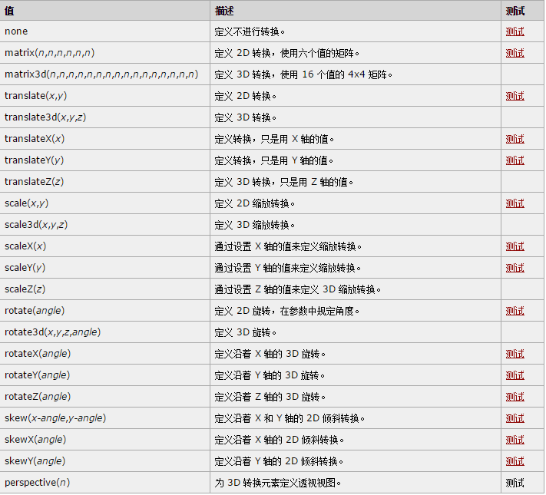
常用的一些属性

